Slide 1
PRESENTACIÓ ORAL
COM FER UNA EXPOSICIÓ ORAL

Slide 2
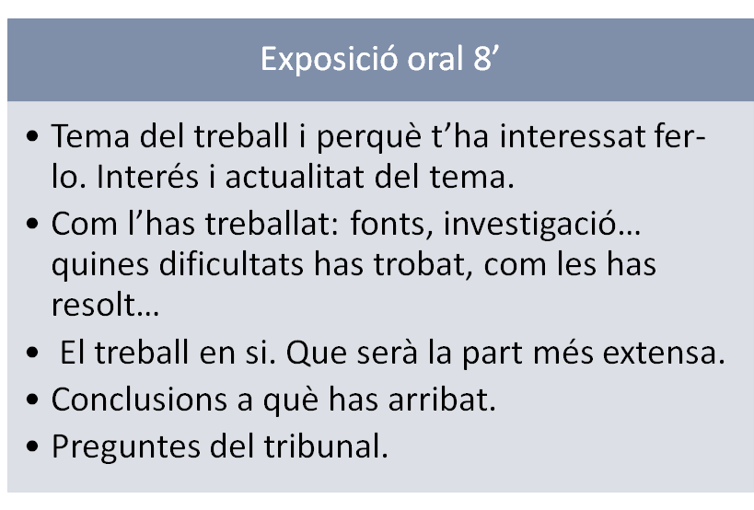
Què hem de dir?

Slide 3
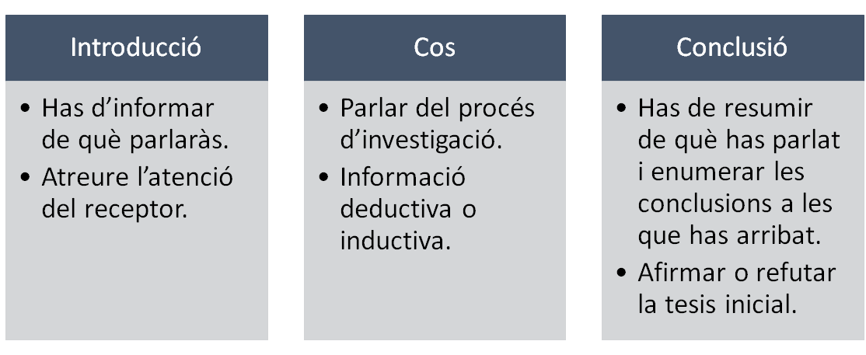
Quines parts ha de tenir?

Slide 4
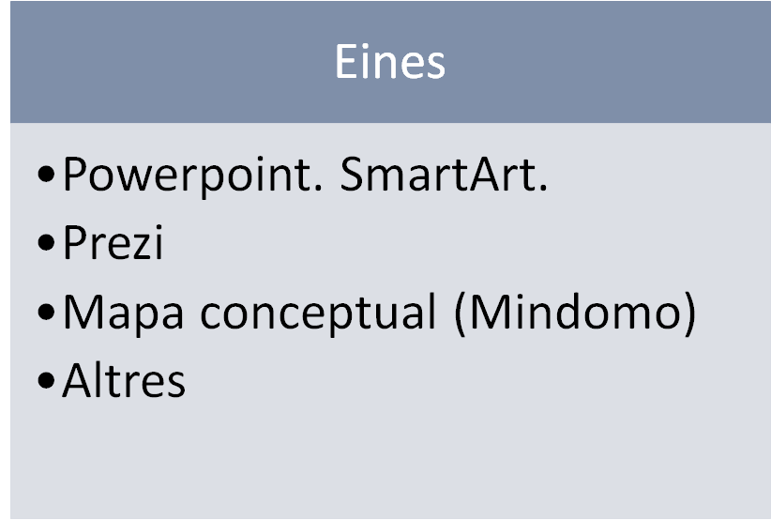
Eines de suport

Slide 5
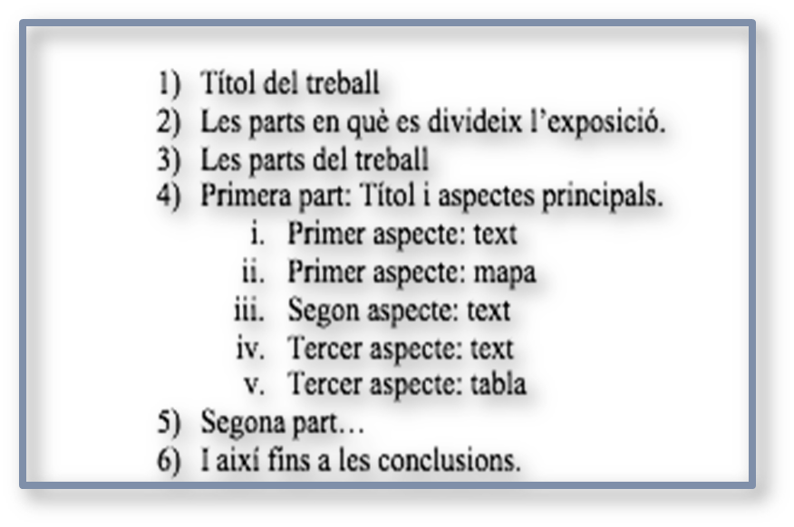
Esquema tipus presentació

Slide 6
Com ho hem de dir
En una exposició oral hauríem d’estar atents almenys a quatre aspectes:
L’expressió oral
El llenguatge corporal
Els mitjans de suport
La relació amb el tribunal

Slide 7
L’expressió oral
1. Ordre i estructura:
L’objectiu…., en primer lloc… per exemple…, deia que…, finalment…, en conclusió...
2. Vocabulari:
lèxic formal i tècnic, controlar els estrangerismes i fugir d’expressions de dubte.
3. Sintaxi:
Utilitzar frases curtes i clares, fugir de mots crossa i controlar mots fonètics (aaah, mmmm…)
4. Ritme i pronuncia:
No parlar massa apressa i assegurar-se de que la pronuncia es clara i correcta.
5. Claredat i concisió:
Adequar el registre a la situació, evitar continguts superflus o innecessaris
6. Densitat informativa:
Repetir paraules o frases per emfasitzar una idea, utilitzar preguntes retòriques o jugar amb l’expressivitat de la veu.

Slide 8
El llenguatge corporal
1. Gestualitat
La gestualitat pot accentuar, complementar, substituir o contradir allò que s’expressa amb paraules.
2. Mirada
Una mirada efectiva estén ponts de comunicació amb l’auditori.
3. Volum i entonació
El paper de la veu és clau per connectar amb l’auditori, fer-li arribar un missatge, mantenir-ne l’atenció i transmetre-li emocions.
4. Ritme i pronúncia
El bon orador ha de tenir en compte el poder expressiu de la seva veu i procurar transmetre entusiasme per la temàtica que exposa.
5. Vestuari
El vestuari s’ha de correspondre amb la personalitat de l’orador i, també, amb el propòsit, el registre i el context de l’exposició.

Slide 9
Mitjans de suport
L’ús de presentacions de diapositives, vídeos, documents impresos o altres suports serveix per atreure l’atenció, exemplificar, explicitar l’estructura del discurs i fer comprensibles conceptes complexos.
Escollir la mida de les imatges i el volum dels àudios adequat.
També és important seleccionar una tipografia adequada.
Procurar la unitat d’estil en els mitjans de suport: en el tipus de lletra, colors, etc.
No abusar de transicions i animacions que distreguin el públic.
Saber com s’indicaran els diferents punts de l'exposició: amb la busca del ratolí o amb un punter làser.
Comprovar in situ que tot funciona correctament i que es coneix el seu funcionament.

Slide 10
La relació amb el tribunal
La relació amb el tribunal és complicada, però això ens ajuda fer algunes reflexions:
El tribunal està avaluant la exposició, no el treball, això és farà després amb totes les dades al davant.
Els alumnes fan una exposició oral no una classe.
El tribunal s’ha llegit el treball, però pot ser ha de consultar alguna dada o mirar alguna il·lustració.
Les preguntes són per ajudar-nos a fer una exposició mes clara i efectiva.
El tribunal és el meu públic he de seduir-lo amb arguments no amb discussions.

Slide 11
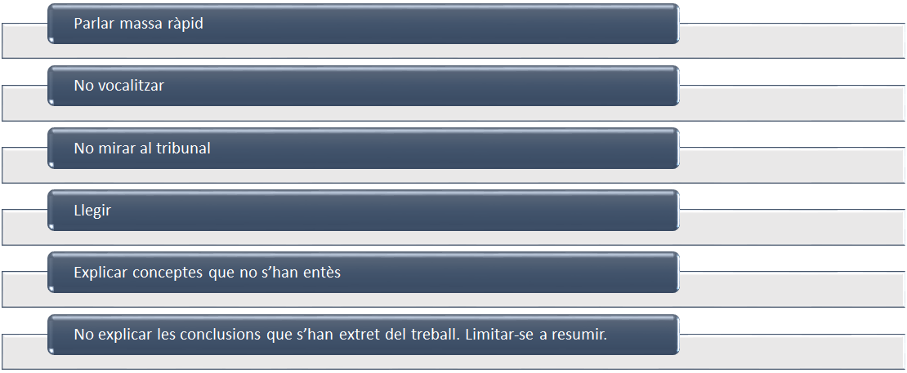
Errors a evitar

Slide 12
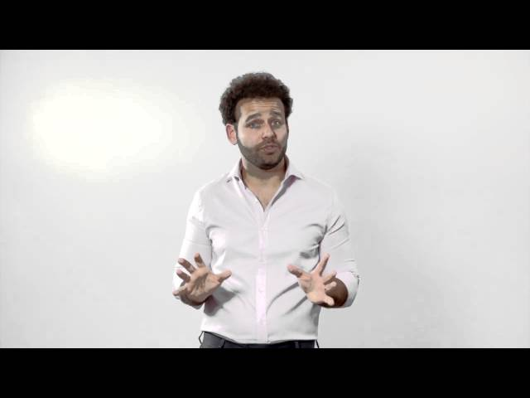
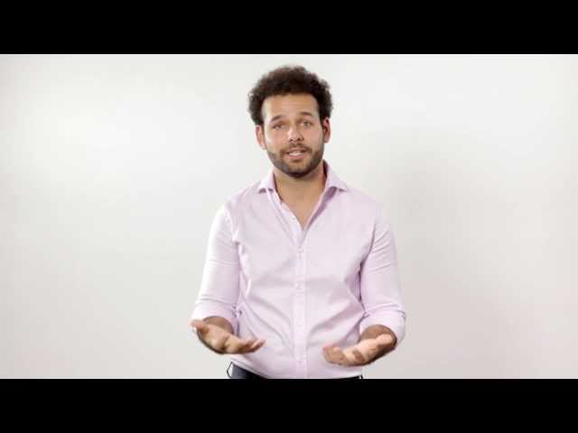
Consells
EL CONTACTE VISUAL
COM UTILITZAR LES MANS

Slide 13
TDR 2020

